Slide 1
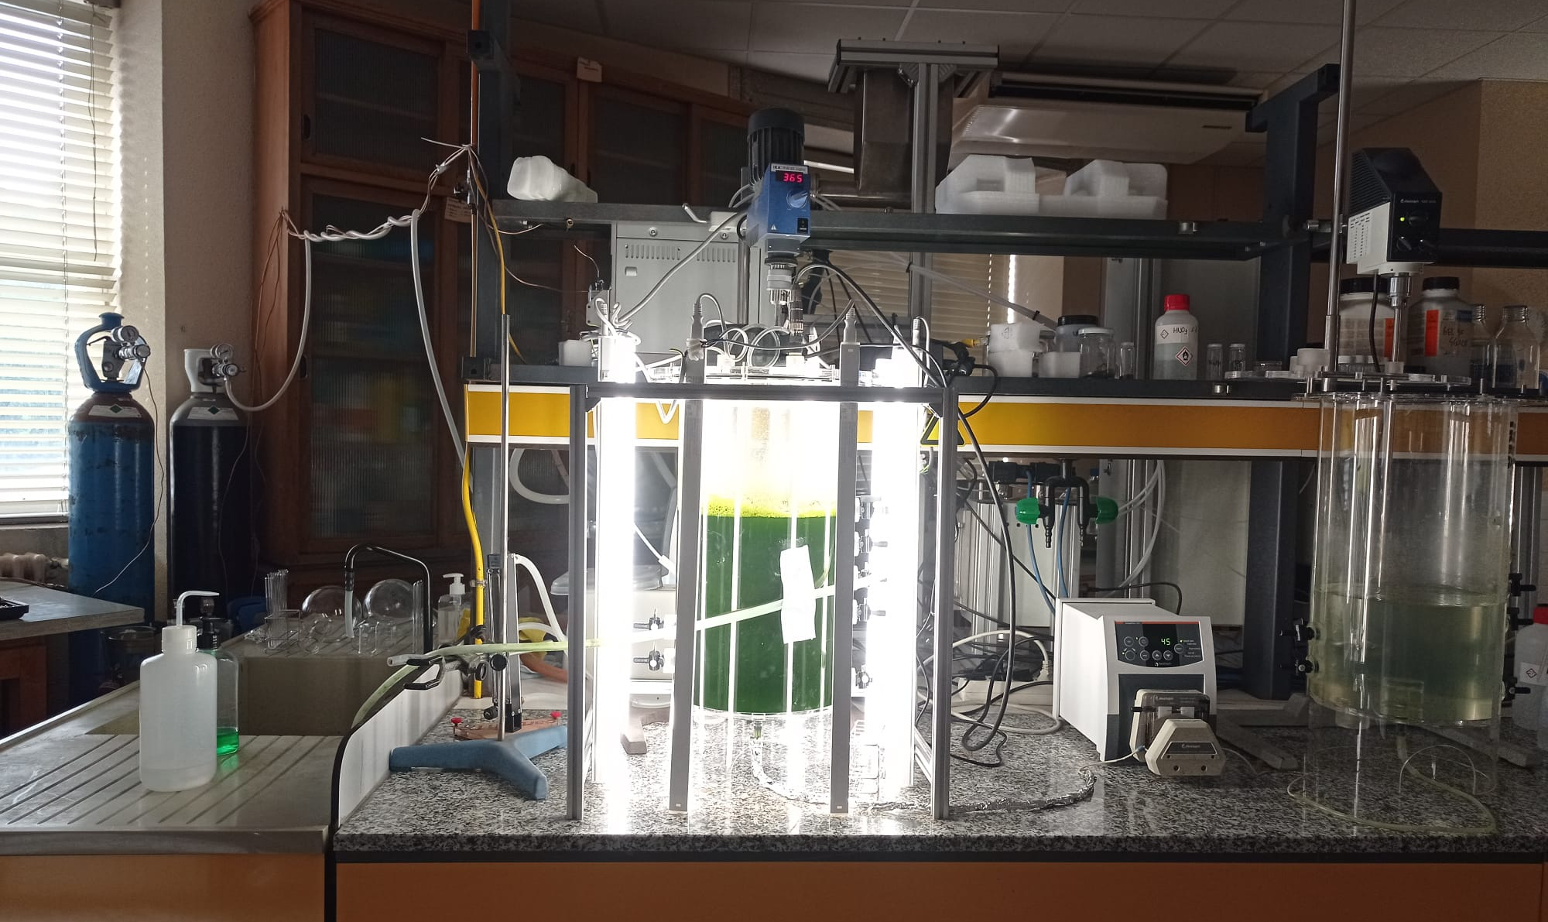
EELISA ACTIVITY
Realización de TFG´s con temática sobre el tratamiento del agua
Date of the activity: 1/10/2022 – 4/10/2022
Organized by: ETSII-UPM
Sponsors/other stakeholders:
Location: ETSII – UPM Madrid
Format: (Face-to-Face)

Slide 2
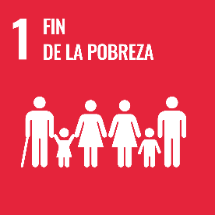
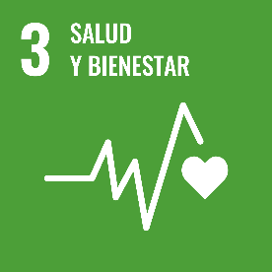
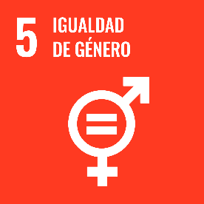
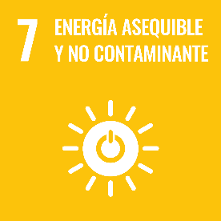
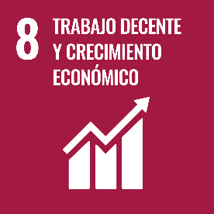
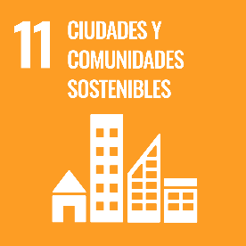
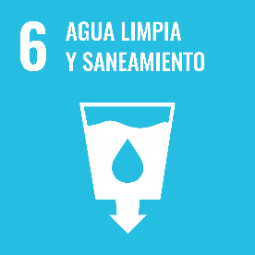
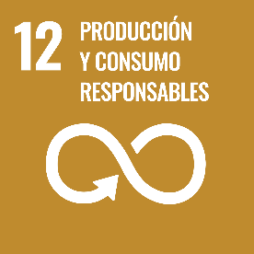
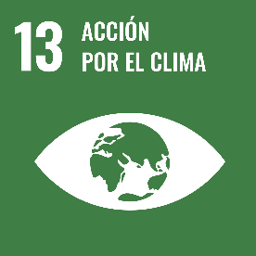
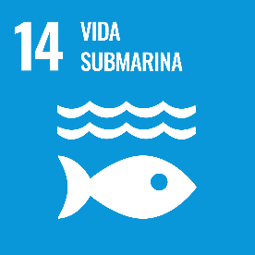
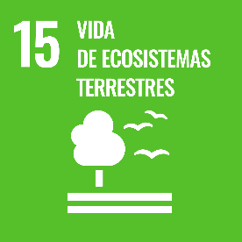
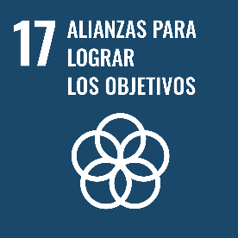
Description of the activity
ACTIVITY IN NUMBERS
# inscriptions: TFG
# participants: 6 # badges: 3
# ECTS: 12
# Communities involved:
Water in an Era of Change
# mobilities:
Universities involved: UPM
PUESTA A PUNTO DE UN BIORREACTOR DE MICROALGAS PARA EL TRATAMIENTO DE AGUAS RESIDUALES. APLICACIÓN A LA ELIMINACIÓN DE COMPUESTOS DE FÓSFORO.
PUESTA A PUNTO DE UN BIORREACTOR DE MICROALGAS PARA EL TRATAMIENTO DE AGUAS RESIDUALES. APLICACIÓN A LA ELIMINACIÓN DE COMPUESTOS DE NITRÓGENO.
ESTUDIO DE LA ELIMINACIÓN DE COMPUESTOS DE NITRÓGENO EN UN BIORREACTOR DE MICROALGAS.
DETERMINACIÓN DE COMPUESTOS DE FÓSFORO MEDIANTE ANÁLISIS POR INYECCIÓN EN FLUJO (FIA): APLICACIÓN A UN BIORREACTOR DE MICROALGAS PARA EL TRATAMIENTO DE AGUAS RESIDUALES.
EXTRACCIÓN DE BORO DE DISOLUCIONES ACUOSAS UTILIZANDO DISOLVENTES EUTÉCTICOS PROFUNDOS.
ELIMINACIÓN DE METALES PESADOS PRESENTES EN AGUAS CONTAMINADAS MEDIANTE FORMACIÓN DE HIDRATOS.
SDGs:
Impact: 2
Impact: 2

Slide 3
Results
Los resultados son altamente satisfactorios obteniéndose en todos los TFG realizados experimentalmente o con estudios preliminares mediante simulación, valores importante de depuración de nutrientes por parte de los sistemas basados en microalgas, la extracción con disolventes verdes como los Disolventes Eutécticos Profundos (DES) para los compuestos de boro o la formación de hidratos para la eliminación de metales pesados.
En todos los casos lo alumnos ha obtenido notas por encima de 9,0 en sus defensas y han alcanzado los objetivos transversales siguientes asociados al agua:
The learner learns about the strategies for managing drinking water and sanitation facilities.
The learner understands water as a fundamental condition of life itself, the importance of water quality and quantity, and the causes, effects and consequences of water pollution and water scarcity.
The learner understands how individual lifestyle choices influence social, economic and environmental development.
Assessment method:
Seguimiento de los trabajos experimentales por parte de los tutores y defensa ante tribunal. Reflexiones en el trabajo sobre los impactos derivados.

Slide 4
Lessons learned
What’s work out
Los sistemas ensayados funcionan para eliminar contaminantes de las aguas: nutrientes, compuestos de boro y metales.
Los alumnos son capaces de aplicar los conocimientos adquiridos para diseñar y operar los equipos.
Los alumnos han mejorado mucho en su compromiso medioambiental y más concretamente en los aspectos relacionados con el agua.
What we can improve..
Hay que seguir investigando para poder ir pasando de la dimensión conocimiento a la dimensión real.
Se van a seguir ofertando este tipo de TFG para que los objetivos de aprendizaje puedan llegar a más alumnos y además se vaya construyendo conocimiento secuenciado a través del trabajo previo de unos alumnos para con otros, creando redes de ayuda.

Slide 5
Evidences

Slide 6
Evidences

Slide 7
Evidences

Slide 8
Disclaimer
EELISA IS

